Slide 1
RIDICHEA URIAȘĂ
Povestire
Albu Nicoleta

Slide 2
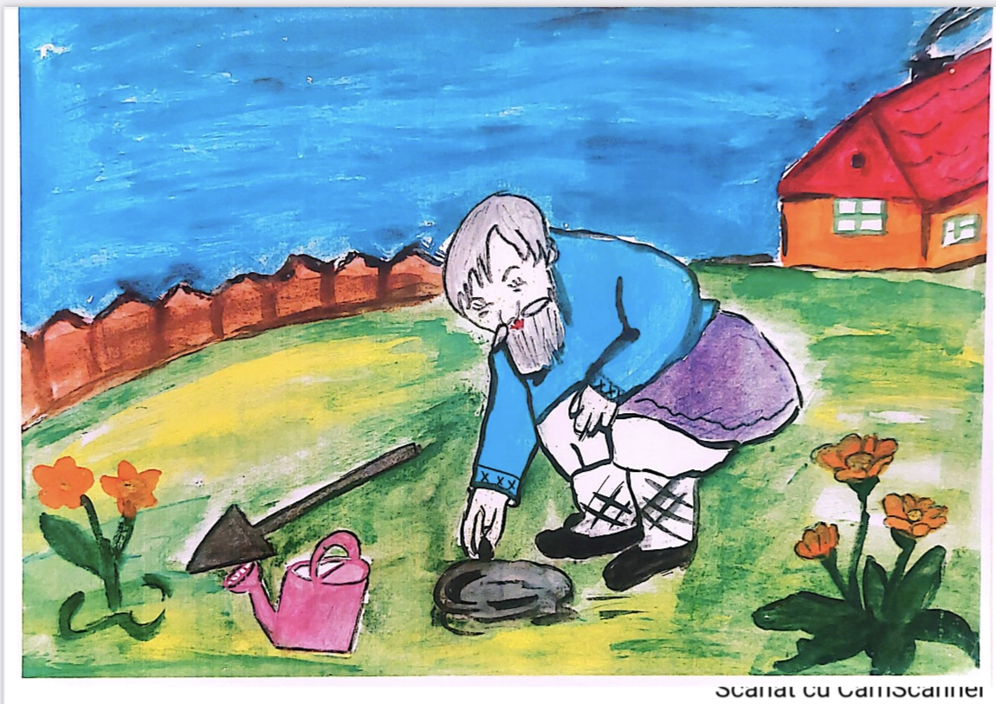
Într-o primăvară, moșul s-a dus în grădină să semene ridichi.
A săpat pământul, l-a greblat și l-a semănat. Din semințe au răsărit ridichi pe
care le-a udat și le-a curățat de buruieni.

Slide 3
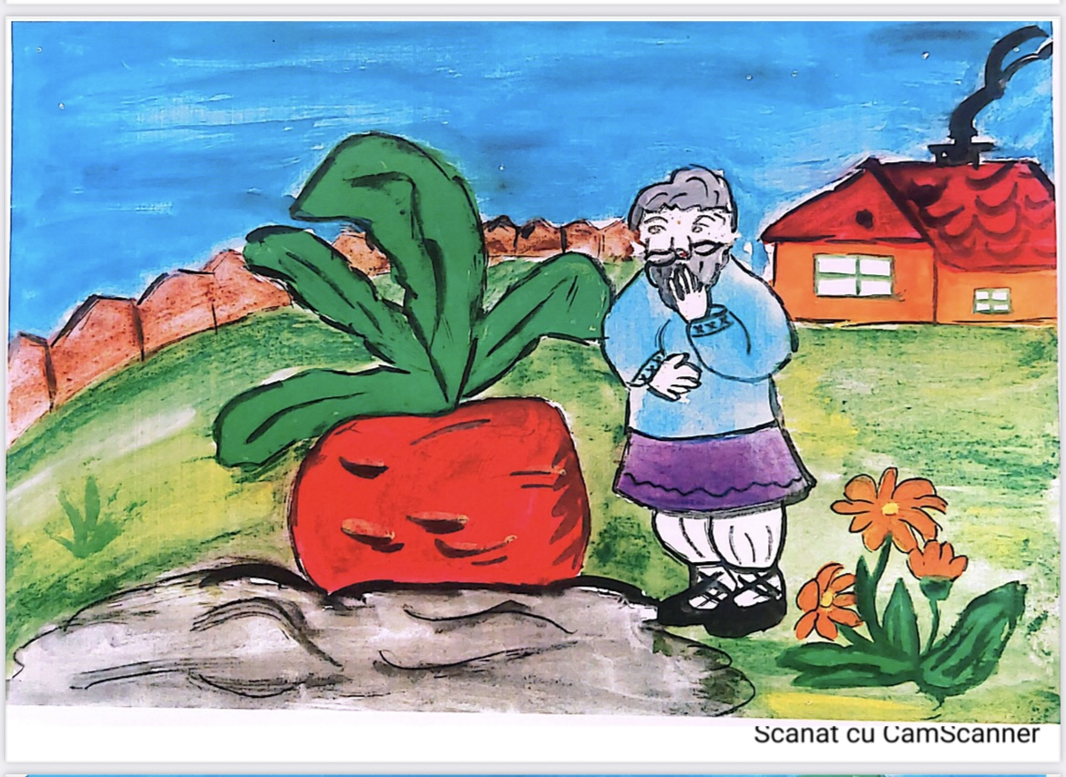
Într-o dimineață, moșul văzu că una dintre ridichi crescuse foarte mare și s-a gândit s-o scoată din pământ. A prins ridichea de frunze și a tras, dar n-a putut-o scoate.

Slide 4
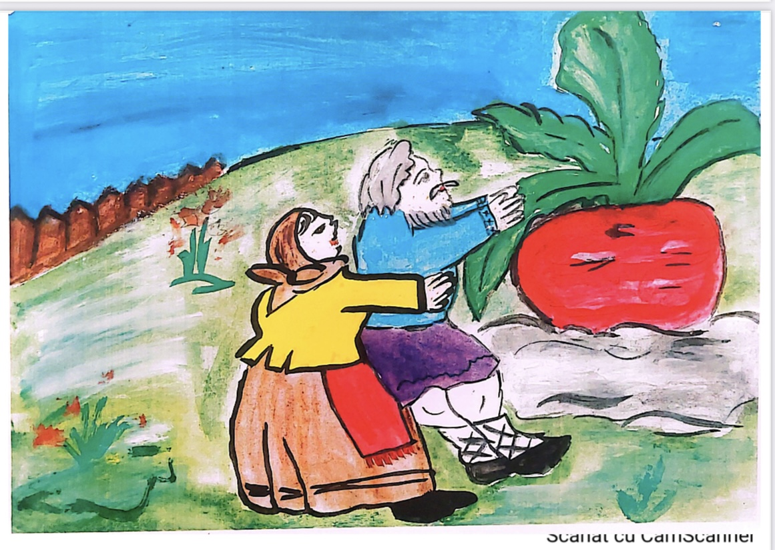
Moșul a cerut ajutor babei: Babo! Babo! Vino de mă ajută să scot ridichea din pământ.
-Vin acum!
Baba l-a prins de cingătoare pe moș, moșul de ridiche și au tras, dar n-au reușit să scoată ridichea.
În timp ce trăgeau, ei spuneau: Hei-rup, hei-rup! /Hai ridiche uriașă/Să te duc la mine acasă! Dar ridichea nu se lasă scoasă.

Slide 5
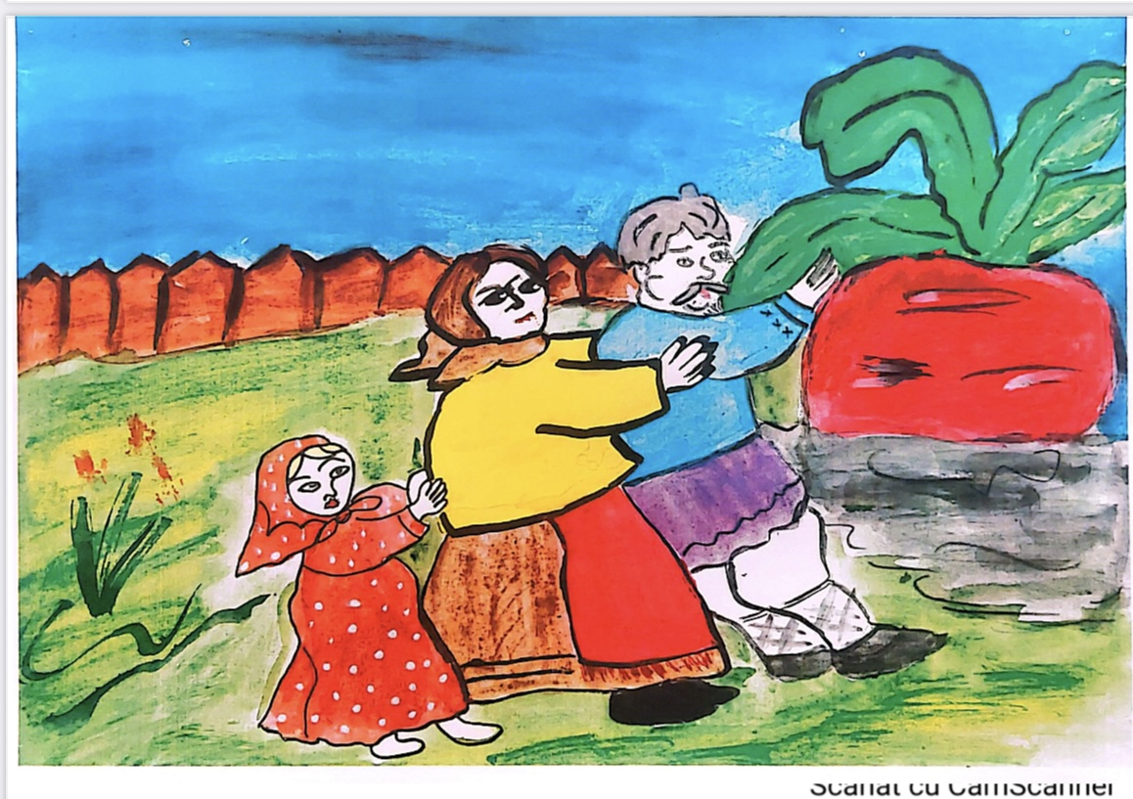
Baba o cheamă pe nepoțică să le vină în ajutor: Mărioară! Mărioară!
–Sunt aici!
-Vino să ne ajuți să scoatem ridichea din pământ.
-Vin acum!
Mărioara se prinde de poala babei, baba de cingătoarea moșului, moșul de ridiche și spun: Hei-rup, hei-rup!/Hai ridiche uriașă/Să te duc la mine acasă! Dar ridichea nu se lasă scoasă.

Slide 6
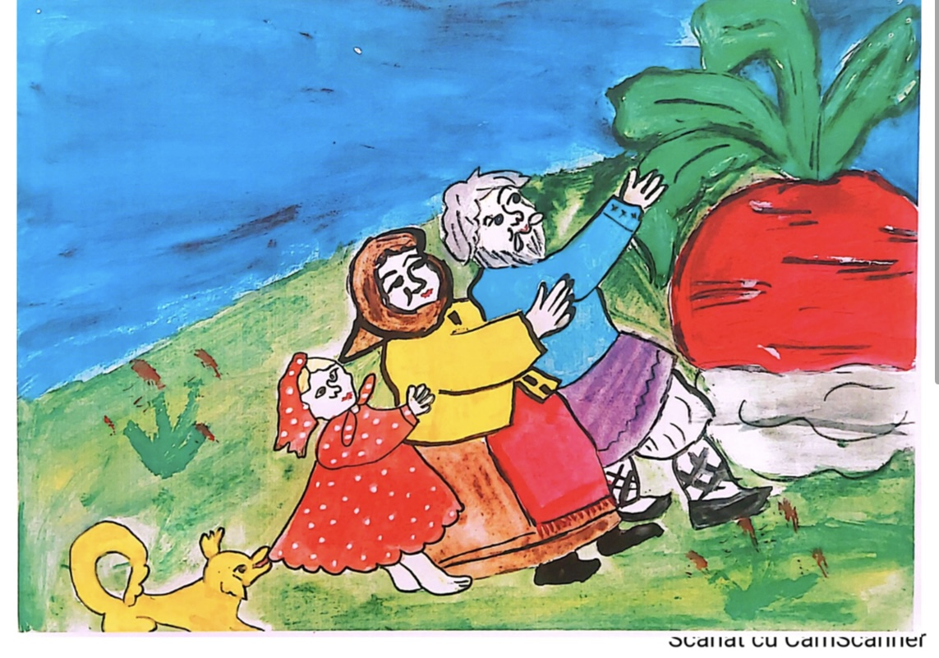
Mărioara își amintește de cățelul Azorel și îl strigă: Azorel! Azorel!
-Sunt aici! De ce mă strigi?
-Vino să ne ajuți să scoatem ridichea uriașă din pământ.
-Iată, vin!
Ham, ham, ham!
Azorel se prinde de rochița Mărioarei, Mărioara de poala babei, baba de cingătoarea moșului, moșul de ridiche și spun:
Hei-rup, hei-rup!/Hai ridiche uriașă/Să te duc la mine acasă! Dar ridichea nu se lasă scoasă.

Slide 7
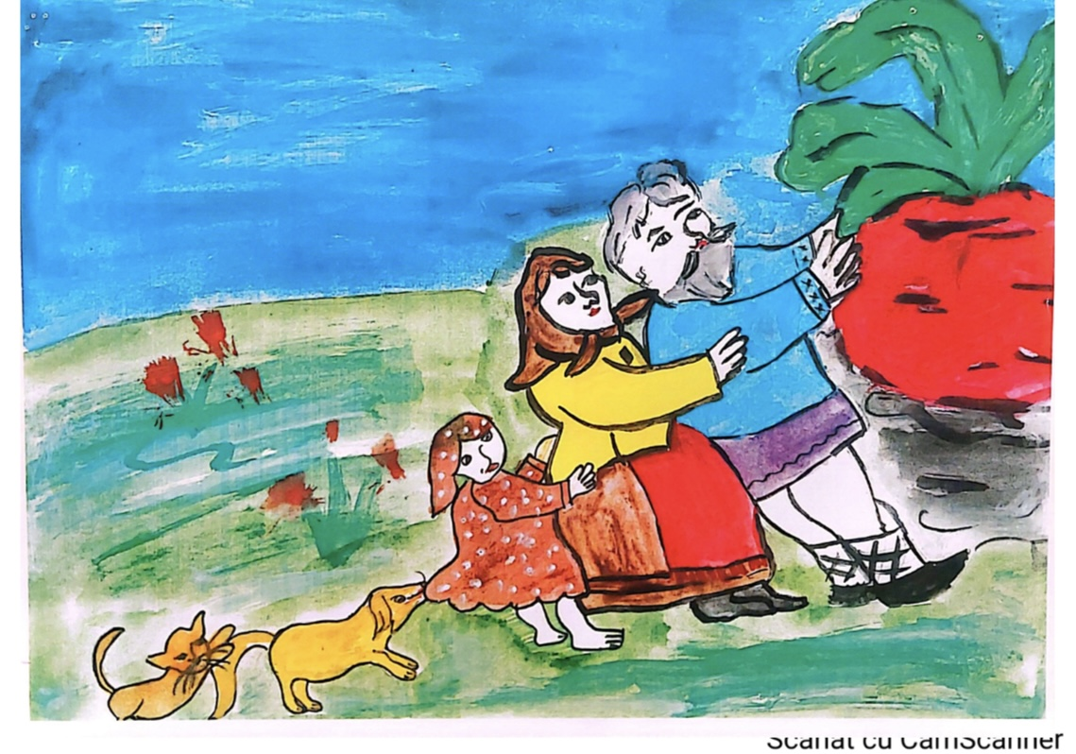
S-o chemăm pe Miorlau, zice Azorel: Miorlau! Miorlau!
-Vino să ne ajuți să scoatem ridichea uriașă din pământ.
-Iată, vin!
Miau, miau, miau!
-Ține-te de coada mea, nu-ți fie frică!
Miorlau se ține de coada lui Azorel, Azorel de rochița Mărioarei, Mărioara de poala babei, baba de cingătoarea moșului și spun:
Hei-rup, hei-rup!/Hai ridiche uriașă/Să te duc la mine acasă! Dar ridichea nu se lasă scoasă.

Slide 8
Cine o mai fi prin casă, cine o mai fi prin casă? Spuse Miorlau. Mi-am amintit, e șoricelul, îl chem îndată! Chiț-Chiț!
-Sunt aici! De ce mă strigi?
-Vino să ne ajuți să scoatem ridichea uriașă din pământ!
-Iată, vin!
-Vino mai repede că nu te mănânc!
Chiț-chiț, chiț-chiț!
Chiț-Chiț se ține de coada lui Miorlau, Miorlau se ține de coada lui Azorel, Azorel de rochița Mărioarei, Mărioara de poala babei, baba de cingătoarea moșului și spun: Hei-rup, hei-rup!/Hai ridiche uriașă/Să te duc la mine acasă/Și ridichea s-a lasat scoasă!
Mare a fost bucuria când ridichea a ieșit din pământ. Au dus-o în casă, iar baba a făcut o salată gustoasă.

Slide 9
